Slide 1

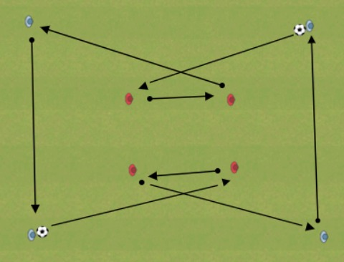
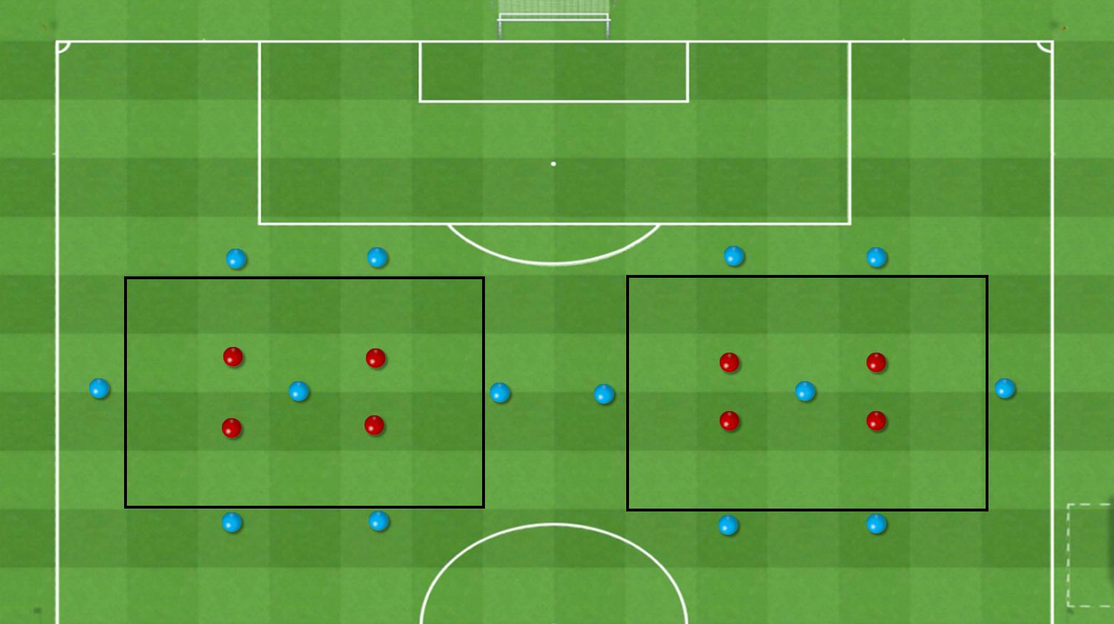
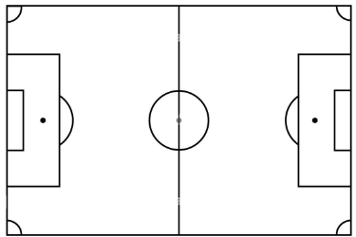
j
TAREA 1 15´
TAREA 2 2x10´
1
PEPE
2
SALMERON
CALENTAMIENTO + RUEDA
EVOLUCIONES TÁCTICAS
3
ALVARO
4
OMAR
Objetivo azul conectar con comodin por dentro y este devolver por fuera al espacio, no mas de una vuelta por fuera sin pase por dentro. Objetivo rojo robar máximo de balones posibles
5
INRAM
6
FABIO
7
LUCAS
8
VICTOR
9
LEO GARCI
10
DAVID
11
GUILLE
12
ALMAGRO
OMAR
TAREA 3 20´
13
HUGO
DAVID M.
DISPONIBLES
14
MARWAN
ESTRATEGIA
15
DAVID V
FABIO
VICTOR
PASTOR
ALEJANDR
AARON
Córner DEF
16
AMAYA
BILAL
17
BILAL
Faltas DEF
TAREA 4
FÚTBOL PRESIÓN ALTA2x15´
18
PEPE
PABLO L.
ALMAGRO
SALMERON
PABLO L..
GUILLE
19
ALEJANDR
AMAYA
LEO
MARWAN
20
AARON
INRAM
LUCAS
21
ELIAN
ELIAN
ALVARO M.
22
LEO L.
23
LEO GARCI
DAVID V.
24
25
Banquillo
SUB 14 M
SESIÓN 5
Corvera
MARTES 7/10/25

